Slide 1
(u, v)

Slide 2
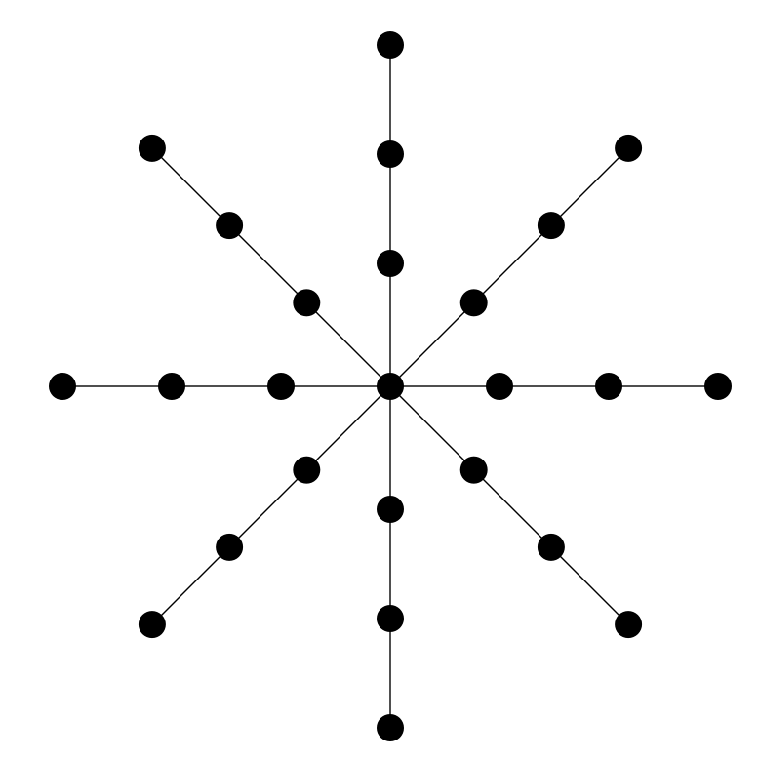

Slide 3
e₂
e₁
e₃
_{ψ = 45°}
A
_{ψ = 0°}
e₄
e₀
e₅
e₆
e₇

Slide 4
A
s
s₁
e

Slide 5
e_{p}
s_{p}
s₂

Slide 6
s₃
e_{p}
s_{p}
n_{s}

Slide 7
_{S+Δ}
_{Δ}
s

Slide 8
_{S + Δ}
_{Δ}
s

Slide 9
_{M(t)}
_{S + Δ}
_{Δ}
_{ψ}
s

Slide 10
e₆
e₅
e₇
A
e₀
e₄
?
e₁
?
e₂
e₃

Slide 11
(a, b)
(u, v)

